Slide 1
第３学年 分科会
平成３０・令和元年度 東京都教育委員会研究指定校 プログラミング教育推進校
平成３０・令和元年度 中野区教育委員会「学校教育向上事業」研究指定校
令和元年度 中野区立武蔵台小学校 研究報告会
プログラミング的思考の育成
～ 社会で普遍的に求められる資質・能力を育む ～
）2019年11月22日（金）
Notes:
司 会（ 岡 野 ）
これから「平成３０年度・令和元年度 東京都教育委員会研究指定校 プログラミング教育推進校、平成３０年度・令和元年度 中野区立教育委員会「学校教育向上事業」研究指定校 令和元年度 中野区立武蔵台小学校 研究報告会 プログラミング的思考の育成～社会で普遍的に求められる資質・能力を育む～ 第３学年 分科会を始めます。
本分科会の司会を務めます、（ 岡 野 ）です。よろしくお願いします。
まずは、本日の授業について、授業者の（ 亀 井 ）より報告させていただきます。

Slide 2
１．本日の授業について
総合的な学習の時間「パソコンと友だちになろう」
●目 標
パソコンの基礎的な操作に慣れ、学習や生活の中で活用できる力を身に
付ける。
プログラミング言語「ビスケット」を使い、簡単なアニメーションを作
ることができる。
●プログラミング教育の視点
プログラミング的思考を働かせながらプログラムを創造したり試行錯誤
したりし、自分の思い描いたアメーションを作ることができる。
Notes:
本日はご参観いただきありがとうございました。本日の授業は、総合的な学習の時間「パソコンと友だちになろう」の第４時でした。この単元は夏季休業前にも７時間行っていますので、実際には１１時間目の学習になります。
本校の３年生の児童は、３年生になって初めて授業の中でタブレットパソコンを使いました。そこで、目標の一つ目は、「パソコンの基礎的な操作に慣れ、学習や生活の中で活用できる力を身に付ける。」というものにしました。その上で、「プログラミング言語『ビスケット』を使い、簡単なアニメーションを作ることができる。」ということを目指しました。
また、プログラミング教育の視点としては、「プログラミング的思考をはたらかせながらプログラムを創造したり試行錯誤したりし、自分の思い描いたアニメーションを作ることができる。」ことを目指しました。
前時までに、植物の成長を成長段階ごとに細分化し、それぞれの段階ごとの部品を作ることで記号化してきました。
そして本時では、それらに命令を与えながら組み合わせていきました。自分の意図する動きとなるようにお互いに教え合ったり試行錯誤したりしながらアニメーションを作りました。
これで、本時の学習についての報告を終わります。

Slide 3
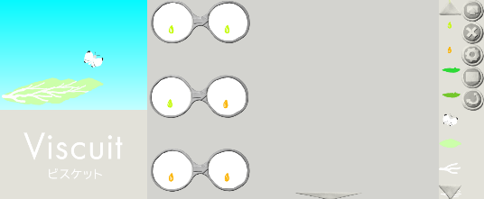
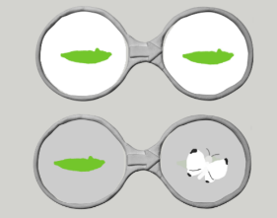
２．第３学年の実践（Ｃ分類）
総合的な学習の時間「パソコンと友だちになろう」
●使用教材：ビスケット（フリーソフト）
メガネ
部品
変化
Notes:
司 会（ 岡 野 ）
続きまして、単元及びプログラミング教材「ビスケット」について、（ 髙 山 ）より報告させていただきます。
報告者（ 髙 山 ）
まずは、「ビスケット」についてです。プログラミング教材「ビスケット」とは、インターネット上で利用できるフリーソフトの1つです。
アニメーションで使用したい部品を描き、それらをメガネの左右に入れることで思い通りに動かしたり、変化させたりして楽しみます。

Slide 4
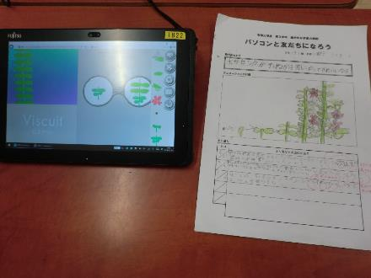
２．第３学年の実践
① 授業のねらい
●理科で学習した昆虫や植
物の成長の様子をアニ
メーションで再現する。
Notes:
この単元では、理科で学習した植物と昆虫の成長についての知識を生かし、自分の思い描いた変化や動きをアニメーションで再現することを目指しました。子供たちの考えた計画には、例えば「モンシロチョウが卵から成虫になって花の蜜を吸う」や、「ヤゴが割りばしに登ってトンボになって羽ばたいていく」、「ホウセンカの種が子葉を出して成長し、かれる」といったものがありました。

Slide 5
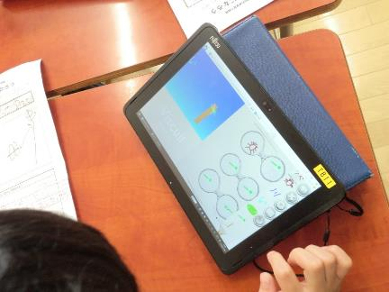
２．第３学年の実践
② 課 題
●命令や組合せが不正確
動作が止まったり、予期せぬ動きとなったりする。
Notes:
しかし、実際にアニメーションを作ってみると、なかなか計画通りの作品は完成しませんでした。命令や組合せ方が不正確なものであると、アニメーションはそこで止まってしまったり予期せぬ動きや変化をしてしまったりすることもありました。

Slide 6
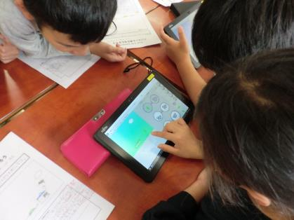
２．第３学年の実践
③ 見せ合い助言し合う活動（試行錯誤）
Notes:
それを解消するために、友達とアニメーションを見せ合い助言し合う機会を設定したり、１人で試行錯誤する時間を確保したりしました。児童の力でどうしても解決できない場合は、教師が具体的に命令化の方法などを紹介しました。
本日ご覧いただいた授業が、この学習活動にあたります。

Slide 7
２．第３学年の実践
④ 教材「ビスケット」を使って
●簡単にアニメーションを動かすことができる。
●自分の描いたイラストを動かしてアニメーションを作る
ことができる。
●インターネット環境のあるパソコンさえあれば、費用を
かけずにできる。
●細かい動きや変化を再現することは難しい。
Notes:
今回、プログラミング教材「ビスケット」を使ってみて、分かったことがいくつかあります。
まず、このビスケットは、学校教育向け教材の中でもプログラミングの仕方が比較的簡単であるという長所があります。さらに、自分の描いたイラストを動かすことができるということは、子供たちに大きな感動を生みました。また、多大な予算を必要とするプログラミング教材の中でも、パソコンさえあればできるということも魅力の一つです。
一方で、細かい動きの再現性がそれほど高くないという点に難しさを感じました。

Slide 8
２．第３学年の実践
④ 教材「ビスケット」を使って
細かいところまでうまくできた。
つぼみから花にならず、がっかり。
家でもやってみよう。
今度は友達みたいにやってみよう。
Notes:
最後に、児童の学習感想をいくつか紹介します。
「つぼみまでできたのですが、花にならずがっかりです。枯れるところまでいかずに授業が終わってしまいました。家のパソコンで続きをがんばりたいです。」「ついに完成してよかったです。細かいところまでできて、とてもうれしかったです。」「いろいろな友達のアニメーションを見て、すごくうまいなと思いました。もし次やることがあれば、友達みたいにがんばりたいです。」
限られた時間の中で、納得のいくところまで作品を完成させることのできなかった児童もいますが、多くの児童が意欲的に学習に参加できたように思います。

Slide 9
質疑応答
Notes:
司 会（ 岡 野 ）
続いて、質疑応答に移ります。ご質問のある方は、挙手をお願いします。
時間が近づいてまいりました。ほかにもご質問がございましたら、散会後に本校の教員にお声かけください。

Slide 10
プログラミング教材「ビスケット」体験
Notes:
また、この後はプログラミング教材「ビスケット」の体験会の時間を設けさせていただきました。お時間のある方は、どうぞタブレットパソコンを手に取ってみてください。
以上をもちまして、第３学年 分科会を終わります。ありがとうございました。

